Slide 1
Лабораторная работа №1
Отчёт

Slide 2
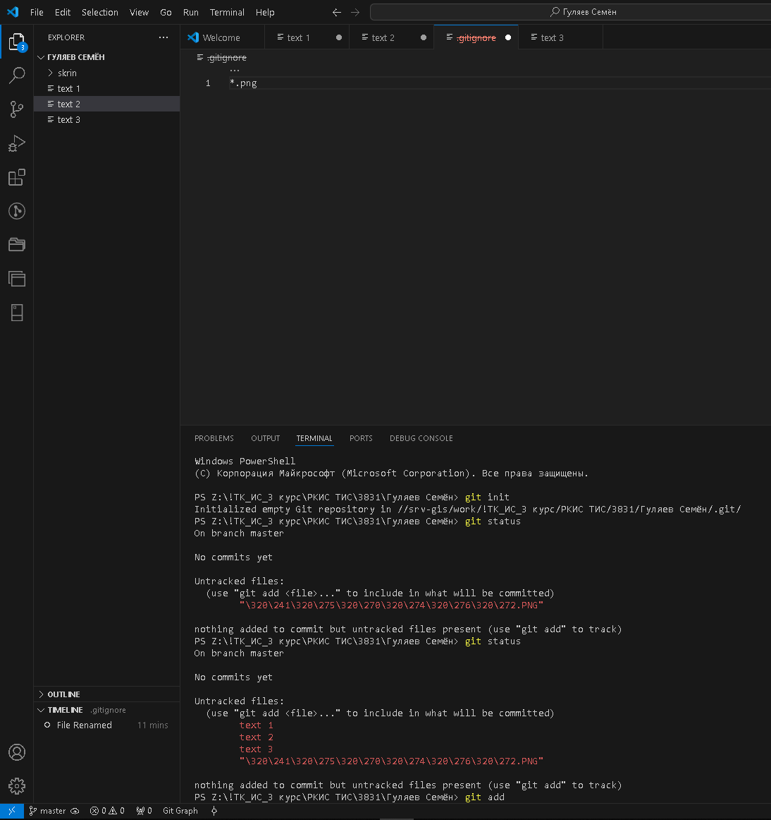
Создание нового локального репозитория
Создание двух текстовых файла, добавление их в репозиторий

Slide 3
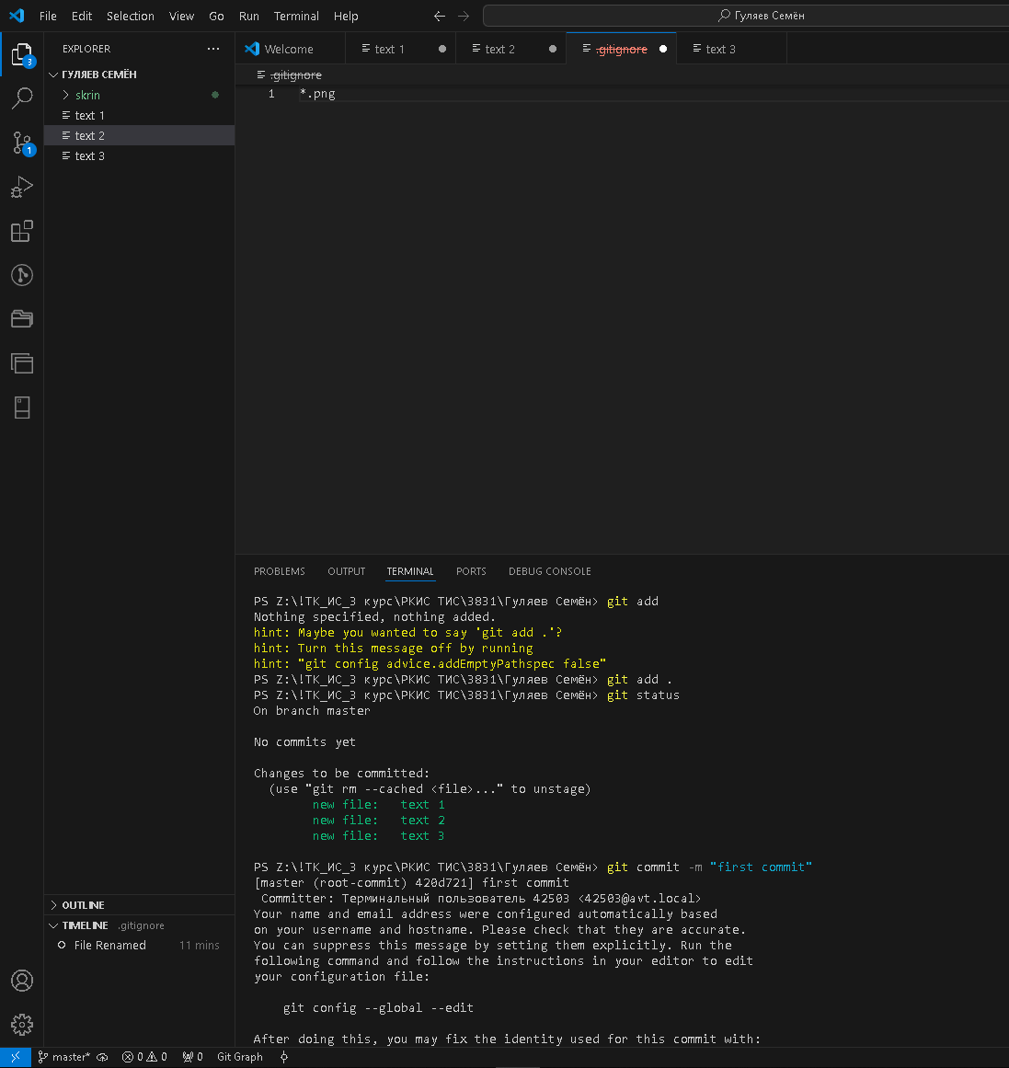
Создание первого коммита

Slide 4
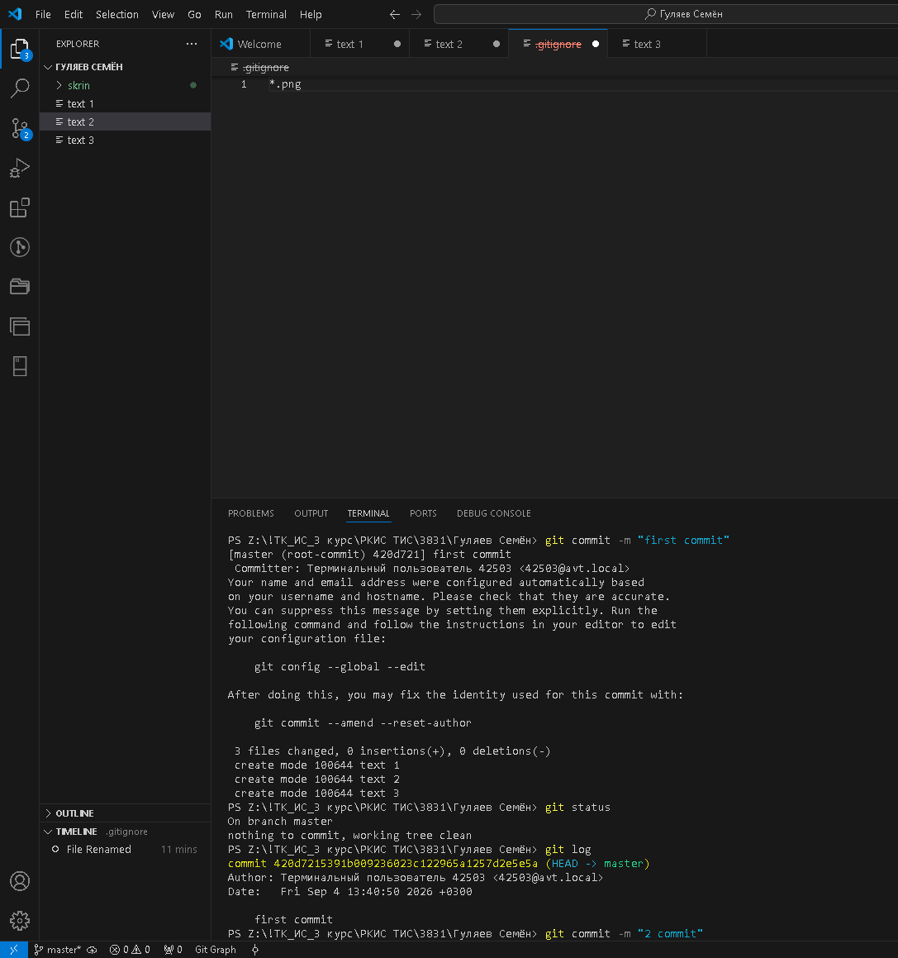
Изменение одного из отслеживаемых файлов и создание второго коммита.

Slide 5
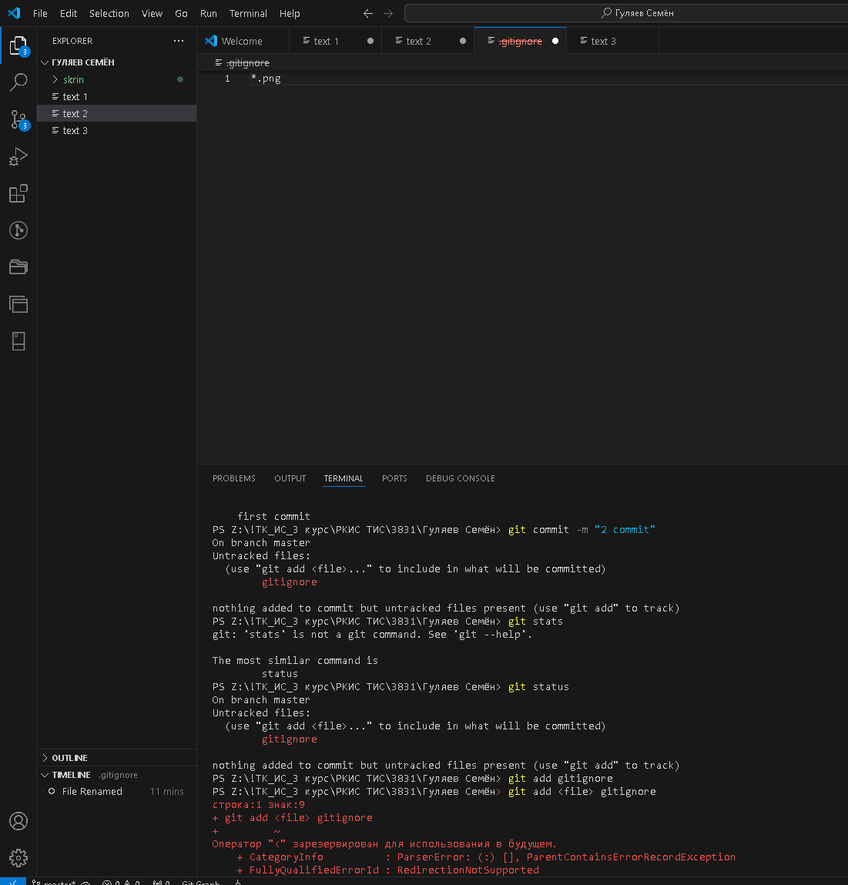
Добавление файла .gitignore

Slide 6
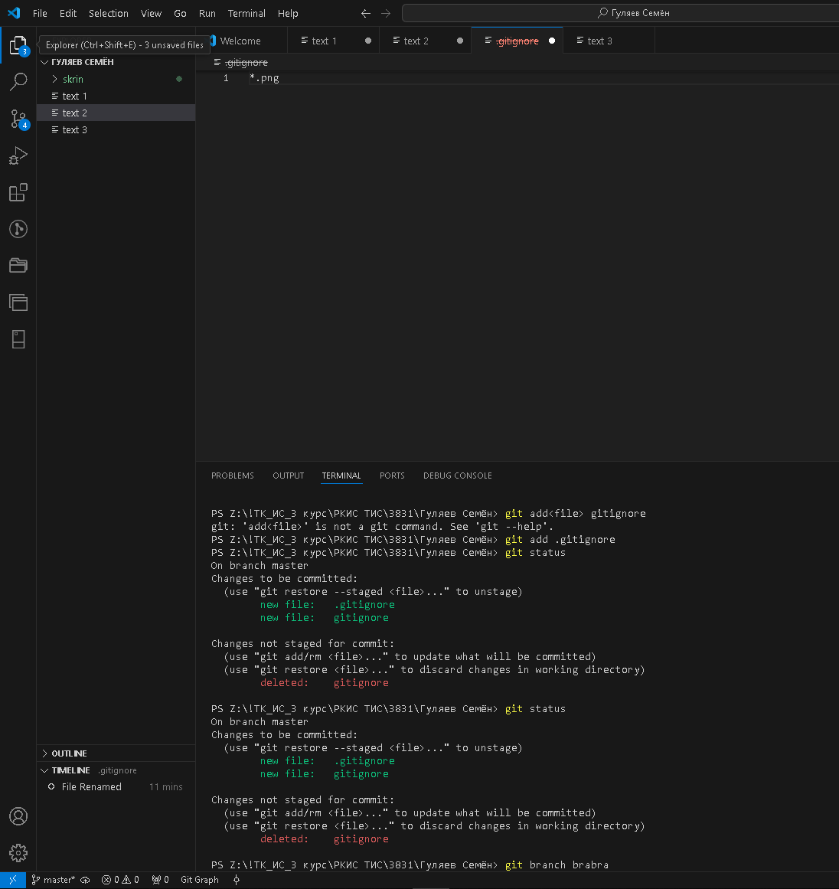
Создание новой ветки для изменений

Slide 7
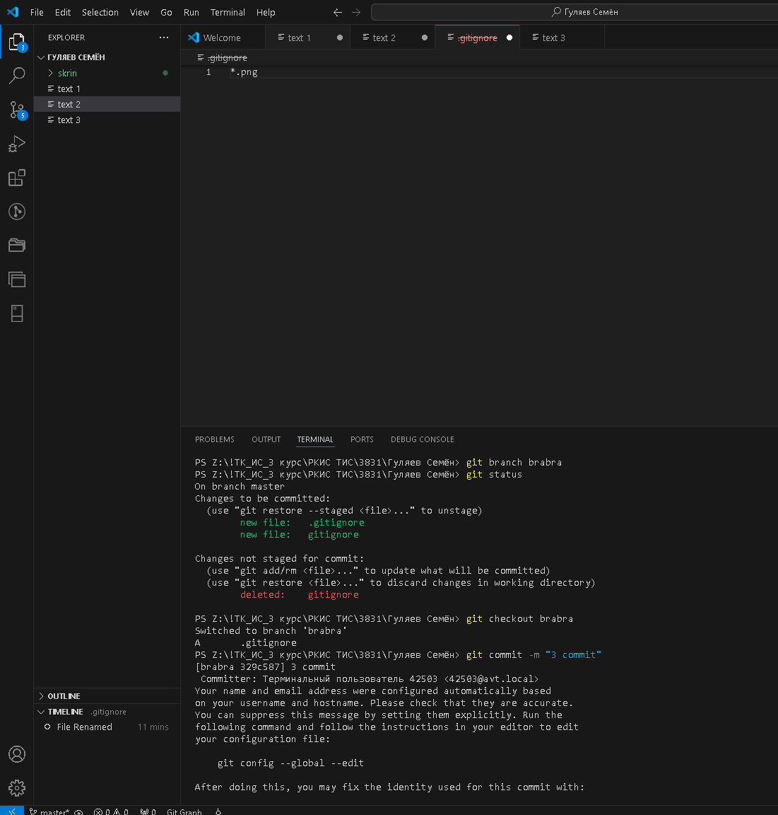
Переключение в неё, внесение изменения в другом файле и создание коммит

Slide 8
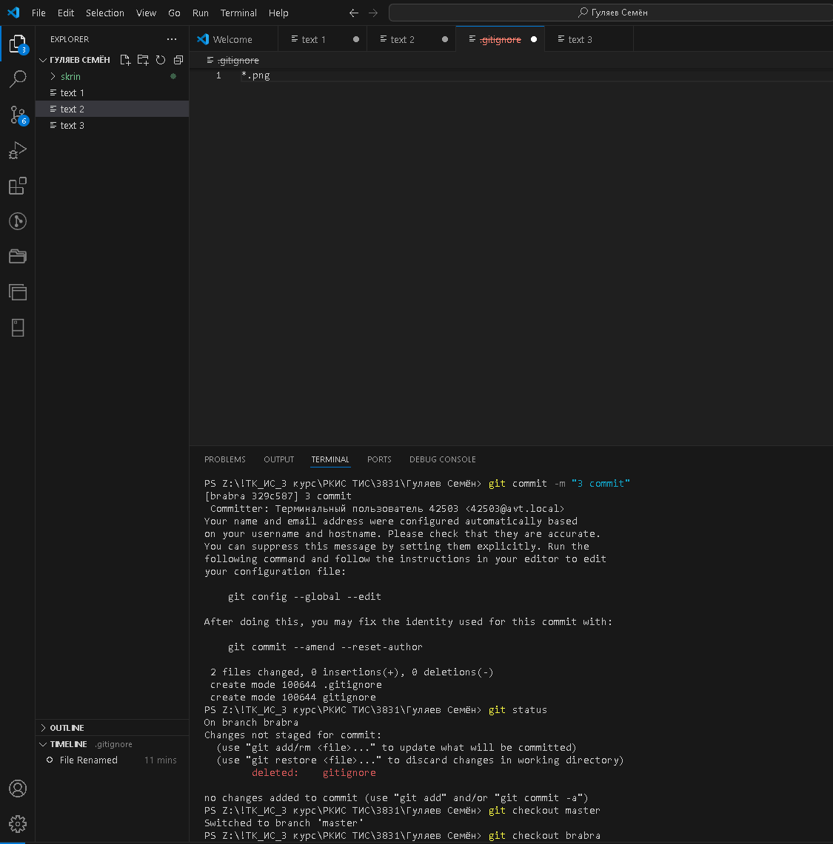
Возвращение в основную ветку и выполнение слияние с новой веткой

Slide 9
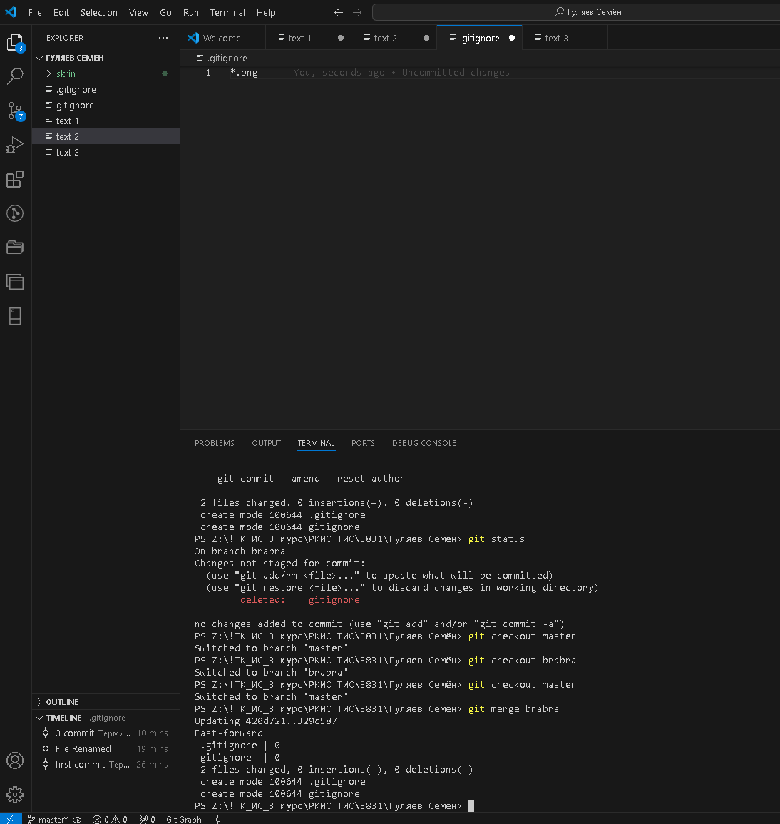
выполнение слияние с новой веткой

Slide 10
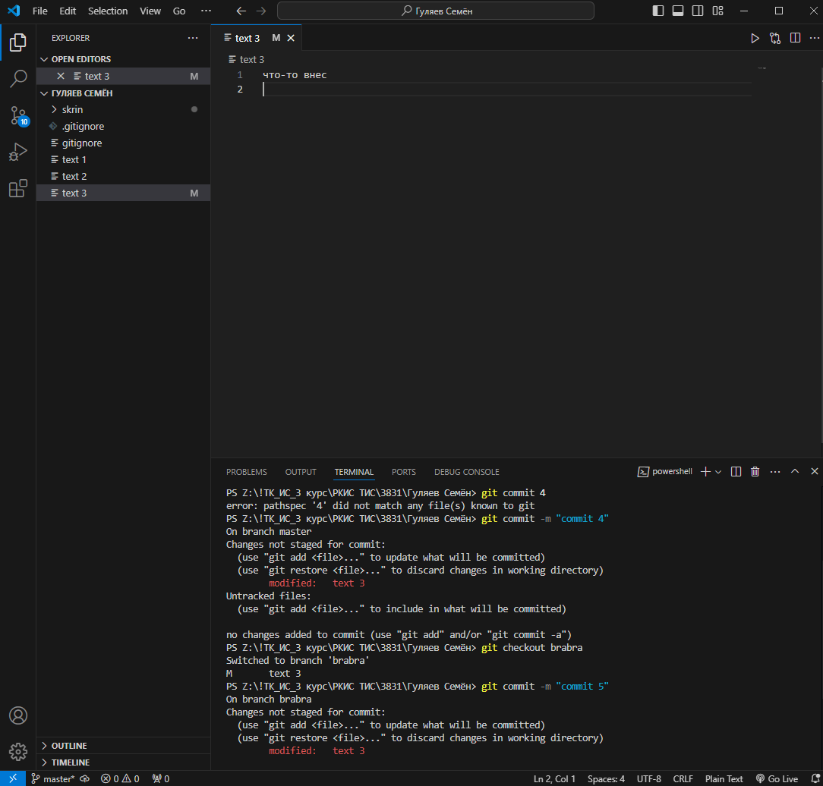
Ещё одно изменение в основной ветке и фиксирование его коммитом

Slide 11
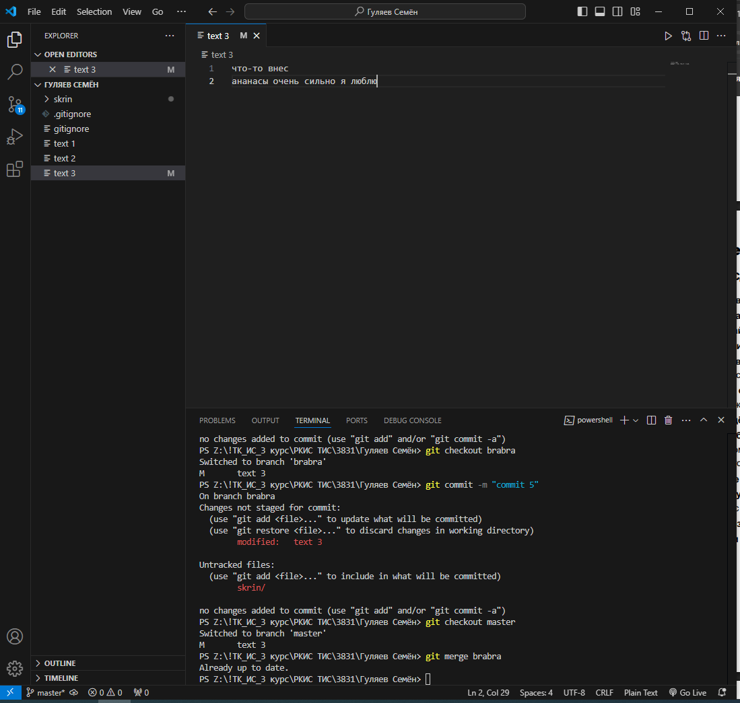
Переход обратно в новую ветку и изменение того же файл, что и в основной ветке

Slide 12
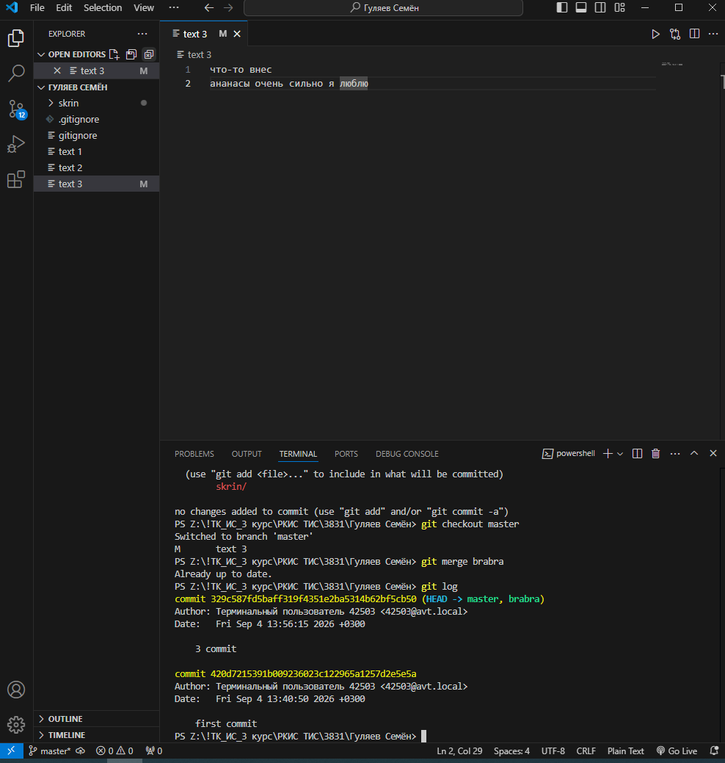
Просмотр истории коммитов с отображением ветвлений

Slide 13
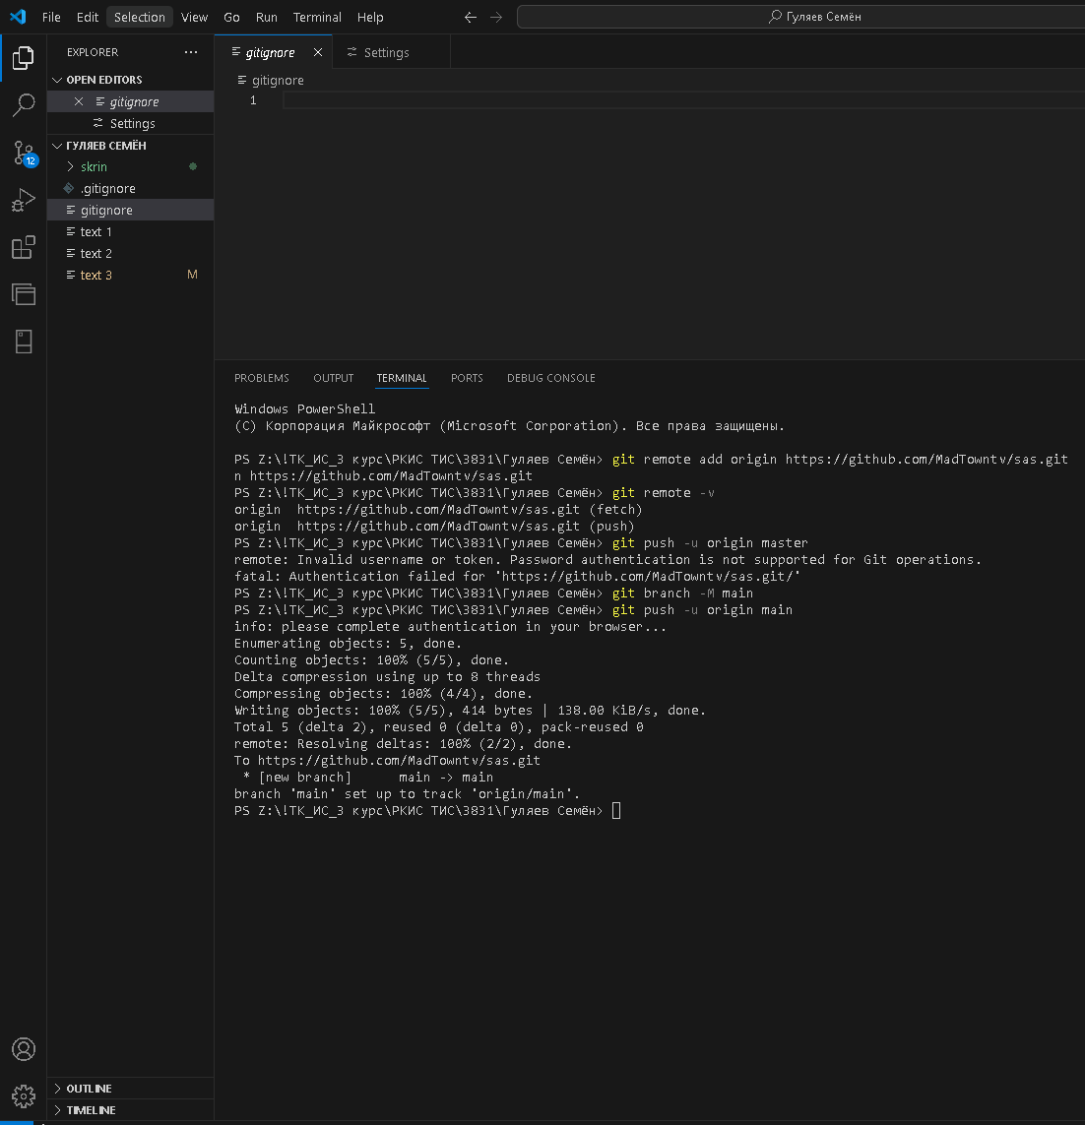
создание удалённого репозитория

Slide 14
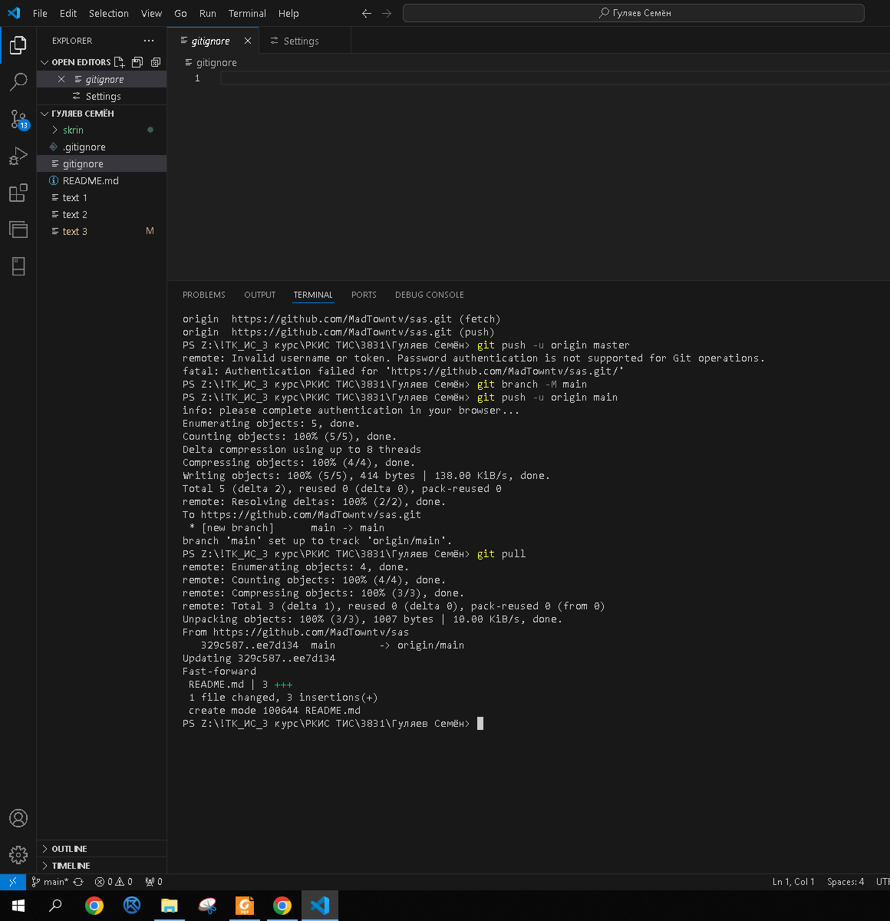
На GitHub создание файла README.md
В локальном репозитории получие изменения с GitHub

Slide 15
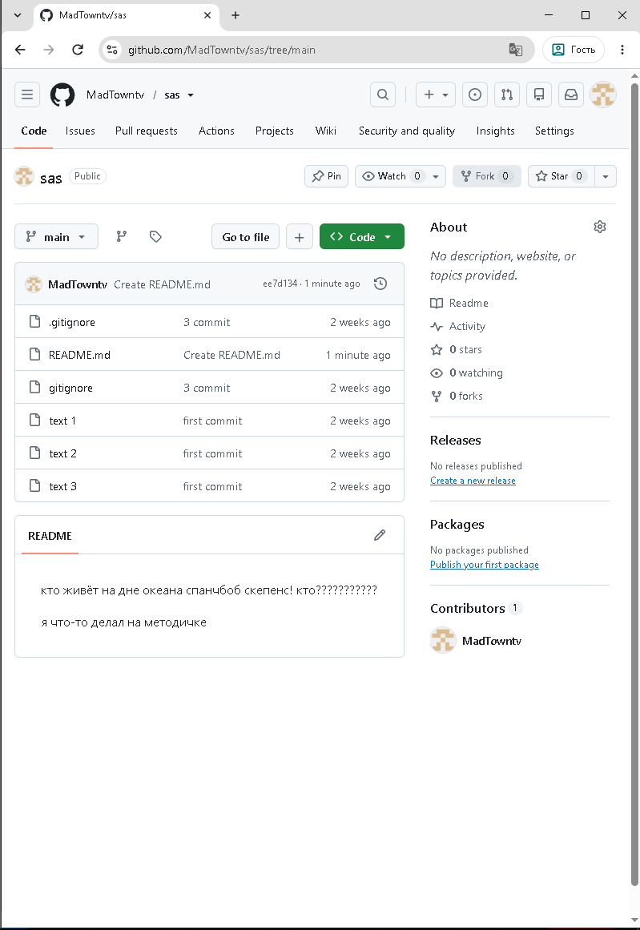
Страница GitHub

